Slide 1
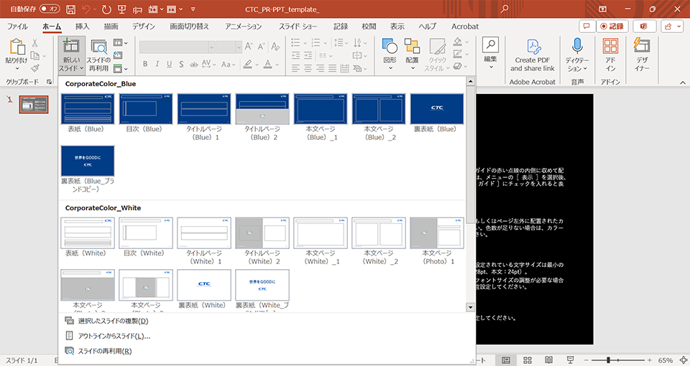
ページ追加の手順と、その他の推奨項目
ページ追加
ページを追加する場合は、上部メニューで［ ホーム ］を表示した状態で、左上部に表示される［ 新しいスライド ∨ ］をクリックしてください。下図のように使用可能なテンプレート一覧が表示されます。
推奨コンテンツ配置エリア
本文や画像などのコンテンツは、ガイドの赤い点線の内側に収めて配置することを推奨します。ガイドは、メニューの［ 表示 ］を選択後、上部に表示される項目のうち［ □ ガイド ］にチェックを入れると表示されます。
推奨カラー
テーマで設定されているカラー、もしくはページ左外に配置されたカラーパレットより選択してください。色数が足りない場合は、カラーパレットに近い色を選定してください。
推奨フォント
游ゴシックです。テンプレートで設定されている文字サイズは最小の推奨使用サイズです（タイトル：28pt、本文：24pt）。
他は、文量やレイアウトによってフォントサイズの調整が必要な場合は、可読性・視認性に留意し、適宜設定してください。
※［ タイトルページ（White）2］使用時は「Master Title」のテキストボックスを移動させ、写真配置アイコンをクリックしてください。
※コンテンツ入力後に「スライドのレイアウト」から別の種類のスラ
イドに変更した場合、配置が崩れる場合があります。
行間および段落
可読性・視認性に留意して適宜設定してください。

